Slide 1
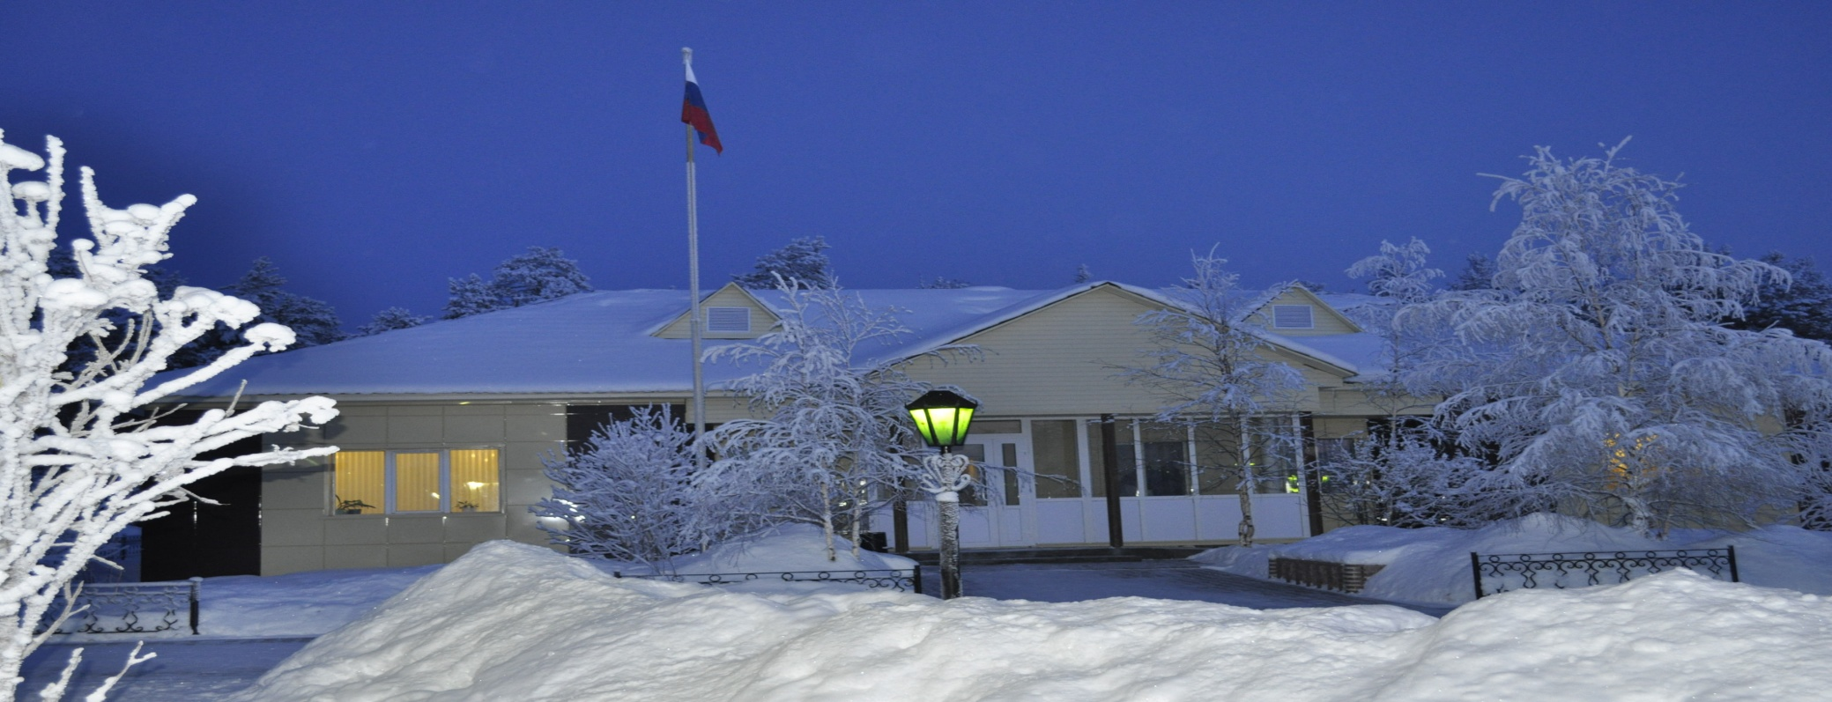
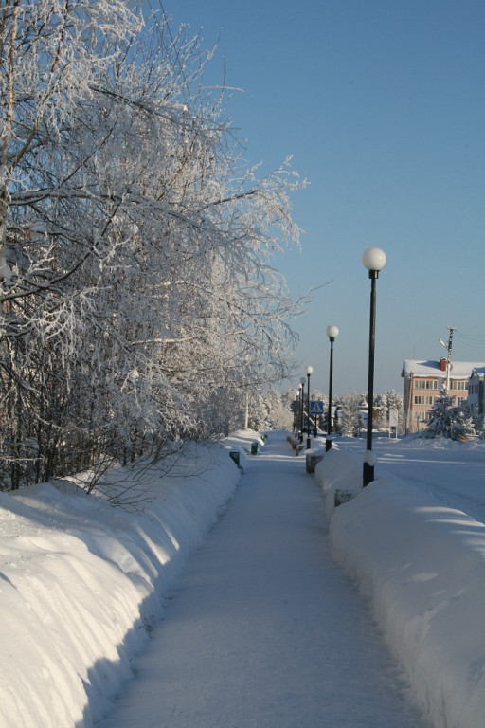
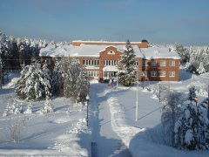
Информация о бюджете сельского поселения Верхнеказымский на 2022 год и плановый период 2023 и 2024 годов

Slide 2
Сельское поселение Верхнеказымский в соответствии с Законом Ханты-Мансийского автономного округа – Югры от 25 ноября 2004 года № 63-оз «О статусе и границах муниципальных образований Ханты-Мансийского автономного округа – Югры» является муниципальным образованием Ханты-Мансийского автономного округа – Югры наделенным статусом сельского поселения.
Формирование бюджета сельского поселения Верхнеказымский осуществлялось в соответствии с Бюджетным кодексом Российской Федерации от 31 июля 1998 года № 145-ФЗ, приказом Министерства финансов Российской Федерации от 01 июля 2013 года № 65н «Об утверждении Указаний о порядке применения бюджетной классификации Российской Федерации», Уставом сельского поселения Верхнеказымский, решением Совета депутатов сельского поселения Верхнеказымский от 20 ноября 2008 года № 6 «Об утверждении Положения об отдельных вопросах организации и осуществлении бюджетного процесса в сельском поселения Верхнеказымский».
Принято решение Совета депутатов сельского поселения Верхнеказымский 09 декабря 2021 года № 48 «О бюджете сельского поселения Верхнеказымский на 2022 год и плановый период 2023 и 2024 годов

Slide 3
Структура доходов сельского поселения Верхнеказымский на 2022 и плановый период 2023 и 2024 годов (тыс. рублей)

Slide 4
Состав налоговых доходов бюджета сельского поселения Верхнеказымский на 2022 год и плановый период 2023 и 2024 годов
Наименование | 2022 год (тыс. рублей) | 2023 год (тыс. рублей) | 2024 год (тыс. рублей)
Налог на физических лиц | 14 300,00 | 14 500,00 | 14 500,00
Налоги на товары (работы, услуги), реализуемые на территории РФ | 1 511,90 | 1 594,60 | 1 594,60
Налог на имущество, в том числе | 380,20 | 380,20 | 380,20
Налог на имущество физических лиц | 254,00 | 254,00 | 254,00
Транспортный налог | 58,20 | 58,20 | 58,20
Земельный налог | 68,00 | 68,00 | 68,00
Государственная пошлина | 40,00 | 40,00 | 40,00
Всего налоговые доходы | 16 232,10 | 16 514,80 | 16 514,80

Slide 5
Состав неналоговых доходов бюджета сельского поселения Верхнеказымский на 2022 и плановый период 2023 и 2024 годов
Наименование | 2022 год (тыс. рублей) | 2023 год (тыс. рублей) | 2024 год (тыс. рублей)
Доход от использования имущества, находящегося в государственной собственности | 300,0 | 300,0 | 300,0
Всего неналоговые доходы | 300,0 | 300,0 | 300,0

Slide 6
Состав безвозмездных поступлений сельского поселения Верхнеказымский на 2022 и плановый период 2023 и 2024 годов
Наименование | 2022 год (тыс. рублей) | 2023 год (тыс. рублей) | 2024 год (тыс. рублей)
Безвозмездные поступления от других бюджетов бюджетной системы Российской Федерации, в том числе: | 10 904,3 | 10 667,6 | 12 016,1
Дотации на выравнивание бюджетной обеспеченности | 7 090,6 | 7 136,9 | 6 949,3
Субвенции на осуществление первичного воинского учета на территориях, где отсутствуют военные комиссариаты | 493,8 | 510,5 | 528,4
Субвенции бюджетам сельских поселений на выполнение передаваемых полномочий субъектов Российской Федерации | 26,2 | 27,5 | 27,5
Субвенции на государственную регистрацию актов гражданского состояния | 19,2 | 19,2 | 19,2
Иные межбюджетные трансферты | 3 274,5 | 2 974,0 | 4 491,7

Slide 7
Структура расходов по основным мероприятиям МП " Реализация полномочий органов местного самоуправления на 2022-2024 годы" сельского поселения Верхнеказымский на 2022 год

Slide 8
Структура расходов по основным мероприятиям МП " Реализация полномочий органов местного самоуправления на 2022-2024 годы" сельского поселения Верхнеказымский на 2023 год

Slide 9
Структура расходов по основным мероприятиям МП " Реализация полномочий органов местного самоуправления на 2022-2024 годы" сельского поселения Верхнеказымский на 2024 год

Slide 10
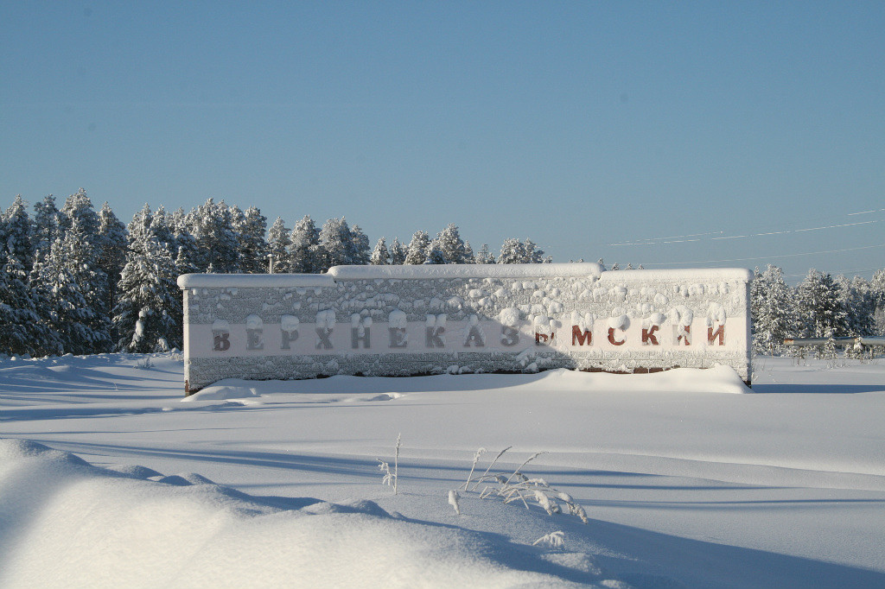
СПАСИБО ЗА ВНИМАНИЕ !

